Slide 1
ΔΙΑΣΦΑΛΙΣΗ & ΒΕΛΤΙΩΣΗ ΤΗΣ ΠΟΙΟΤΗΤΑΣ
Θ.Ε.7.MA-HEP
ΓΙΟΥΛΗ ΠΑΠΑΔΙΑΜΑΝΤΑΚΗ – ΝΟΕΜΒΡΙΟΣ 2016

Slide 2
ΔΙΑΣΦΑΛΙΣΗ & ΒΕΛΤΙΩΣΗ ΤΗΣ ΠΟΙΟΤΗΤΑΣ
Η διάκριση ανάμεσα στη διασφάλιση και τη βελτίωση της ποιότητας έχει εισαχθεί για να δηλώσει διαφορετικές λειτουργίες των διαδικασιών που χρησιμοποιούνται κατά την αξιολόγηση της ποιότητας των ιδρυμάτων. Έτσι
Η διασφάλιση της ποιότητας αφορά τη ρυθμιστική/κανονιστική όψη των διαδικασιών, έτσι ώστε μέσα από τη λογοδοσία να εξασφαλίζεται η εμπιστοσύνη των εταίρων στις παρεχόμενες υπηρεσίες
Η βελτίωση της ποιότητας αφορά τη διαμορφωτική όψη των διαδικασιών αυτών και περιλαμβάνει μηχανισμούς ανατροφοδότησης με στόχο τη μεταβολή των πρακτικών προς το καλύτερο

Slide 3
ΔΙΑΣΦΑΛΙΣΗ & ΒΕΛΤΙΩΣΗ ΤΗΣ ΠΟΙΟΤΗΤΑΣ
Μια από τις μεγαλύτερες δυσκολίες όταν αναφερόμαστε στις διαδικασίες διασφάλισης ή βελτίωσης της ποιότητας είναι ο ορισμός της «ποιότητας» για την οποία μιλάμε.
Το είδος της ποιότητας στο οποίο αναφερόμαστε διαφέρει ανάλογα με την οπτική των εταίρων που εμπλέκονται στη διαδικασία (κοινωνία, κράτος φοιτητές, διδάσκοντες, διοίκηση ιδρύματος).
H υπηρεσία της οποίας η ποιότητα διασφαλίζεται (η εκπαίδευση) είναι πολυεπίπεδη
διδασκαλία για την απόκτηση επαγγελματικών ή επιστημονικών προσόντων,
δημιουργία νέας γνώσης,
διαμόρφωση μιας ολοκληρωμένης προσωπικότητας, πολίτη που συμμετέχει ενεργά στην πολιτική και κοινωνική ζωή.

Slide 4
ΔΙΑΣΦΑΛΙΣΗ & ΒΕΛΤΙΩΣΗ ΤΗΣ ΠΟΙΟΤΗΤΑΣ
Μια χρήσιμη αναλυτική προσέγγιση αφορά τη διακριση ανάμεσα στην ποιότητα
Της δομής (π.χ. το πανεπιστήμιο, οι παροχές του, το διδακτικό προσωπικό)
Των διαδικασιών (π.χ. διδασκαλία, διοίκηση)
Των εκπαιδευτικών αποτελεσμάτων (π.χ. λόγος αποφοίτων/λιμναζόντων, μ.ο. βαθμολογίας στις εξετάσεις, απορρόφηση αποφοίτων στην αγορά εργασίας)
Κάποιοι αναλυτές θεωρούν χρησιμότερο να μιλάνε για διαφορετικές «ποιότητες» παρά για μία μόνο.

Slide 5
ΔΙΑΣΦΑΛΙΣΗ & ΒΕΛΤΙΩΣΗ ΤΗΣ ΠΟΙΟΤΗΤΑΣ
Για να κατανοήσουμε τον τρόπο που υλοποιούνται οι διαδικασίες διασφάλισης ποιότητας σε διάφορες χώρες πρέπει να κατανοήσουμε τη σχέση τους με το πολιτικό και ιστορικό πλαίσιο.
Σχετικά “νέα” ιδρύματα αλλά και συστήματα ανώτατης εκπαίδευσης (π.χ. στις αναπτυσσόμενες χώρες) αντιμετωπίζουν πολύ διαφορετικά προβλήματα από τα μεγαλύτερα ή παλαιότερα ιδρύματα στις χώρες του Ο.Ο.Σ.Α.
Ένας πανεπιστημιακός τομέας που περιλαμβάνει μεγάλο αριθμό ιδιωτικών ιδρυμάτων (π.χ. ΗΠΑ) έχει διαφορετικά χαρακτηριστικά από έναν πανεπιστημιακό τομέα που περιλαμβάνει κατά κύριο λόγο ιδρύματα εξαρτημένα για τη λειτουργία τους από το κράτος (π.χ. Ηπειρωτική Ευρώπη).

Slide 6
ΙΣΤΟΡΙΚΟ ΠΛΑΙΣΙΟ & ΠΟΛΙΤΙΚΟΙ ΠΑΡΑΓΟΝΤΕΣ
Τη δεκαετία του 1990 διαμορφώνονται διαδικασίες διασφάλισης της ποιότητας στις περισσότερες χώρες της Ευρώπης. Η μεταβολή οφείλεται και σε ιδεολογικούς και πραγματιστικούς/πρακτικούς λόγους.
Η ανάγκη για τη διασφάλιση της ποιότητας στην εκπαίδευση έχει συνδεθεί
με την ανάδυση ενός νέου τύπου κοινωνίας: της κοινωνίας και της οικονομίας της γνώσης.

Slide 7
ΙΣΤΟΡΙΚΟ ΠΛΑΙΣΙΟ & ΠΟΛΙΤΙΚΟΙ ΠΑΡΑΓΟΝΤΕΣ
Με ερωτηματικά που ανακύπτουν για την αποτελεσματική χρήση των πόρων από πανεπιστήμια από τη στιγμή που τα συστήματα ανώτατης εκπαίδευσης μαζικοποιούνται και
ένα διαφοροποιημένο περιβάλλον που απαιτεί την εισαγωγή της καινοτομίας τόσο στην οργάνωση του ιδρύματος όσο και του περιεχομένου του προγράμματος σπουδών.
Ενώ τα ιδρύματα θεωρούσαν την ‘αριστεία’ και το ‘μετασχηματισμό’ ως αυταπόδεικτες ενδείξεις της ποιότητας των σπουδών, οι κυβερνήσεις έρχονται να επισημάνουν την ‘καταληλλότητα για το σκοπό’ και την ‘αποδοτικότητα’, ως λογικές που αποδεικνύουν την ποιότητα των σπουδών.

Slide 8
ΙΣΤΟΡΙΚΟ ΠΛΑΙΣΙΟ & ΠΟΛΙΤΙΚΟΙ ΠΑΡΑΓΟΝΤΕΣ
Η εισαγωγή διαδικασιών διασφάλισης της ποιότητας συχνά συσχετίζεται με την έλλειψη εμπιστοσύνης στους δημόσιους θεσμούς (π.χ. το κράτος) να επιβλέψουν και να διατηρήσουν το επίπεδο ποιότητας των πανεπιστημιακών σπουδών.
Το αποτέλεσμα αυτό συχνά συνδέεται με την «μαζικοποίηση» της ανώτατης εκπαίδευσης όπου τα πανεπιστήμια δεν υποδέχονται πλέον ένα μικρό αριθμό μια ελίτ της γενιάς 18-24, αλλά αντίθετα καλούνται να εξυπηρετήσουν τις ανάγκες ενός μεγάλου αριθμού φοιτητών και να διαμορφώσουν έναν μεγάλο αριθμό νέων προγραμμάτων σπουδών.
Επίσης η εμπιστοσύνη της κοινωνίας σε μεγάλο αριθμό νέων ιδρυμάτων που δημιουργούνται για να καλύψουν τις εκπαιδευτικές ανάγκες δεν είναι δεδομένη.

Slide 9
Οι Jeliazkova and Westerheijden (2002) διακρίνουν διαφορετικές φάσεις ανάπτυξης των διαδικασιών διασφάλισης της ποιότητας.
Οι διαδικασίες εισάγονται σε πρώτη φάση λόγω αμφιβολιών για την ποιότητα των στάνταρντ της εκπαίδευσης, που οδήγησε στη δημιουργία περιγραφικών δεικτών ή δεικτών επίδοσης και κατέληξε στην παραγωγή αναφορών για την πιστοποίηση των ιδρυμάτων.
Ακολούθησε μια δεύτερη φάση που ασχολήθηκε ιδιαίτερα με την αποτελεσματικότητα των εκπαιδευτικών συστημάτων και που συνδέθηκε με ζητήματα λογοδοσίας. Ως απάντηση σε αυτή την προβληματική εντοπίζονται καλές πρακτικές και δημιουργούνται ιεραρχικές κατατάξεις των ιδρυμάτων καθώς τα πανεπιστήμια προσπαθούν να προβάλλουν την εικόνα τους ως υπεύθυνων ιδρυμάτων προσανατολισμένων στην ποιότητα.

Slide 10
ΔΙΑΜΟΡΦΩΣΗ ΚΟΥΛΤΟΥΡΑΣ ΠΟΙΟΤΗΤΑΣ
Μια τρίτη φάση φαίνεται να ξεκινά από τη στιγμή που δημιουργούνται αμφιβολίες για τη δυνατότητα των πανεπιστημίων να προάγουν την καινοτομία και να διασφαλίσουν την ποιότητα. Από τη στιγμή που δημιουργείται η ανάγκη για τη διαμόρφωση μιας βιώσιμης κουλτούρας ποιότητας η προσοχή στρέφεται από την υποχρέωση λογοδοσίας στη διαμόρφωση μιας προσέγγισης στραμμένης στη βελτίωση που ενισχύει την αυτορύθμιση των ιδρυμάτων

Slide 11
ΔΙΑΜΟΡΦΩΣΗ ΚΟΥΛΤΟΥΡΑΣ ΠΟΙΟΤΗΤΑΣ
Σε αυτή τη φάση το ενδιαφέρον μετατοπίζεται από την ικανοποίηση των δημόσιων απαιτήσεων για λογοδοσία (που συχνά νοούνται ως εξωτερικές πρός την εσωτερική ζωή του ιδρύματος) σε μια προσέγγιση που νοεί την βελτίωση ως αποτέλεσμα της αυτορύθμισης των ιδρυμάτων

Slide 12
ΑΥΤΟΝΟΜΙΑ & ΛΟΓΟΔΟΣΙΑ
Στις διάφορες χώρες μπορούμε να παρατηρήσουμε διαφορές ως προς
το βαθμό ελέγχου από το κράτος
το βαθμό αυτονομίας των ιδρυμάτων
Τα συστήματα χρηματοδότησης
τη δομή και την εσωτερική οργάνωση των συστημάτων ανώτατης εκπαίδευσης
Ωστόσο παρατηρείται μια σύγκλιση προς ένα κυρίαρχο μοντέλο αυτονομίας και τη χρήση μιας κοινής μεθοδολογίας διασφάλισης της ποιότητας

Slide 13
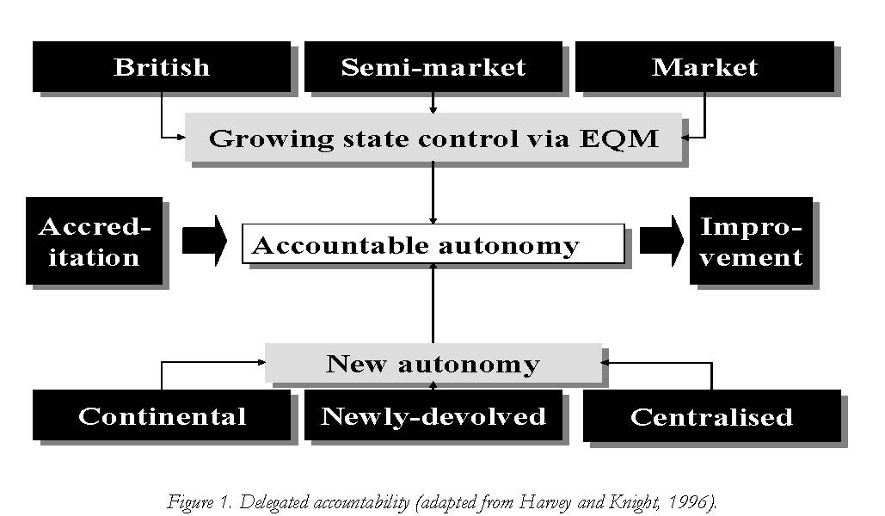
ΑΥΤΟΝΟΜΙΑ & ΛΟΓΟΔΟΣΙΑ

Slide 14
ΑΥΤΟΝΟΜΙΑ & ΛΟΓΟΔΟΣΙΑ
Σε συστήματα που λειτουργούσαν με βάση τη λογική της αγοράς ή το Βρετανικό μοντέλο των αυτόνομων ιδρυμάτων που λάμβαναν σημαντική κρατική επιχορήγηση τα ιδρύματα θεωρούν ότι η αυτονομία τους μειώνεται από τις απαιτήσεις λογοδοσίας και αποδοτικότητας.
Αντίθετα συστήματα που λειτουργούσαν υπό αυξημένο κρατικό έλεγχο (Κίνα, Ανατολική Ευρώπη, Νότια Αμερική) τα πανεπιστήμια φαίνεται να απολαμβάνουν αυξημένο βαθμό αυτονομίας, με αντιστάθμισμα την αποδοχή διαδικασιών λογοδοσίας.

Slide 15
EXTERNAL QUALITY MONITORING
Οι περισσότερες Αρχές Διασφάλισης Ποιότητας συνδιάζουν στις εκθέσεις αξιολόγησης δεδομένα που συλλέγονται από τρεις διαφορετικές πηγές.
Εκθέσεις αυτοαξιολόγησης,
δείκτες επίδοσης και
aξιολόγηση από ομότιμους (peer review)
Με βάση αυτά συνθέτουν μια έκθεση η οποία περιλαμβάνει προτάσεις
Στις περισσότερες χώρες η αυτοαξιολόγηση αν και διενεργείται με βάση ένα πρότυπο, διανθίζεται με αναφορές στην αποστολή του ιδρύματος. Η αξιολόγηση από ομότιμους συνήθως περιλαμβάνει επίσκεψη από ένα πάνελ ακαδημαϊκών στο ίδρυμα το οποίο αξιολογείται.
Ειδικά στη Βρετανία η αξιολόγηση από το πάνελ ειδικών περιλαμβάνει και παρακολουθηση διδασκαλιών/εκπαιδευτικών δραστηριοτήτων.

Slide 16
EXTERNAL QUALITY MONITORING
O (εξωτερικός) έλεγχος της ποιότητας μπορεί να εστιάζει σε διαφορετικά αντικείμενα και να έχει διαφορετικούς στόχους. Μπορεί να εστιάζει στο ίδρυμα, όπως συμβαίνει με τις εκθέσεις αξιολόγησης των ιδρυμάτων. Ή εναλλακτικά στο πρόγραμμα σπουδών, ή και στον τρόπο διδασκαλίας ειδικά εάν το πρόγραμμα ακολουθεί καινοτόμες πρακτικές. Σε κάποιες σπάνιες περιπτώσεις αξιολογείται η εμπειρία των φοιτητών, όχι το ίδρυμα.
Σε άλλες περιπτώσεις ο έλεγχος επεκτείνεται και στον τρόπο διακυβέρνησης και διοίκησης του ιδρύματος. Εάν το ενδιαφέρον περιορίζεται στη μάθηση, η αξιολόγηση πιθανόν να εστιάζει στο πρόγραμμα σπουδών (σχεδιασμό, οργάνωση, αξιολόγηση, υποστήριξη)
Τέλος το ενδιαφέρον στρέφεται στο φοιτητή, οπότε ελέγχεται η εγκυρότητα του τίτλου σπουδών, συνήθως σε προγράμματα που απολήγουν σε επαγγελματική πιστοποίηση.

Slide 17
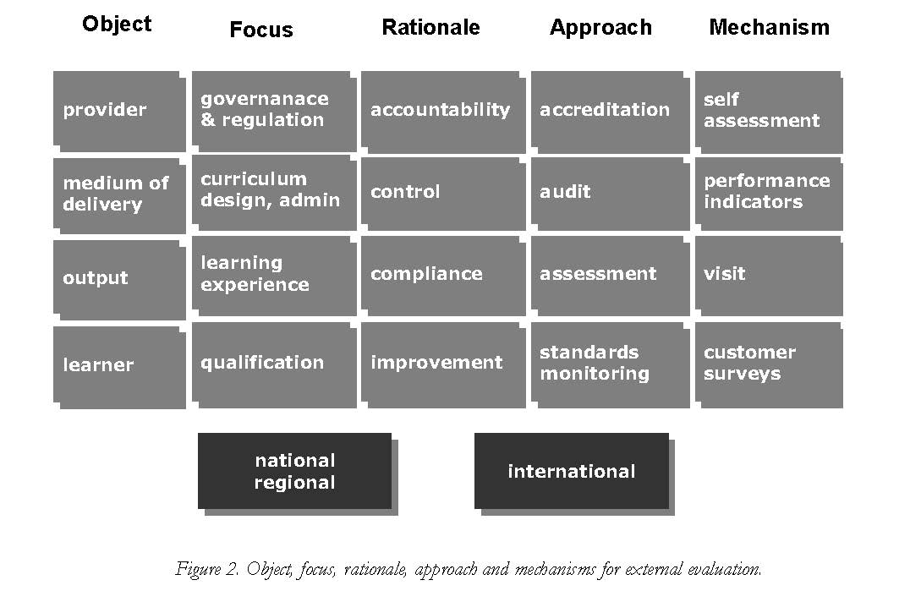
EXTERNAL QUALITY MONITORING
Object Focus Rationale Approach Mechanism

Slide 18
ΠΙΣΤΟΠΟΙΗΣΗ (accreditation)
Η πιστοποίηση μπορεί να αφορά ένα ίδρυμα ή ένα πρόγραμμα σπουδών.
Η πιστοποίηση ενός προγράμματος σπουδών μπορεί να είναι ακαδημαϊκή ή επαγγελματική, να απολήγει δηλαδή στην ικανότητα άσκησης επαγγέλματος.
Η διαδικασία αναφέρεται στην εγκυρότητα, την νομιμοποίηση και την καταλληλότητα ενός ιδρύματος ή προγράμματος σπουδών ή μέρους αυτού. Έχει περιγραφεί ως μιά δημόσια δήλωση ότι το ίδρυμα ή το πρόγραμμα έχει ξεπεράσει «ένα κατώφλι ποιότητηας»
Η τυπική δημόσια αναγνώριση που περιλαμβάνεται στην πιστοποίηση βασίζεται σε συμφωνημένα προκαθορισμένα κριτήρια και στάνταρντ. Η πιστοποίηση μπορεί να περιλαμβάνει πέρα από την επίσημη απόφαση αναγνώρισης και ετικέττες ποιότητας (quality labels) που ένα ίδρυμα ή πρόγραμμα αποκτά μέσα από τις διαδικασίες πιστοποίησης.
Έχει χαρακτήρα δυαδικό. Ένα ίδρυμα/πρόγραμμα είτε είναι πιστοποιημένο είτε όχι.

Slide 19
ΠΙΣΤΟΠΟΙΗΣΗ (accreditation)
Η πιστοποίηση εστιάζει στους πόρους, τα προγράμματα σπουδών και τη στελέχωση του ιδρύματος. Μερικές φορές αναφέρεται στη διδασκαλία αλλά σπάνια ασχολείται την απασχολησιμότητα των φοιτητών ή τις ικανότητες που αποκτούν οι φοιτητές στη διάρκεια φοιτησής τους. Εξερεση αποτελούν προγράμματα επαγγελματικής πιστοποίησης στη Βρετανία και τις ΗΠΑ.
Η πιστοποίηση μπορεί να βασίζεται στην αναγνώριση ότι το ίδρυμα έχει διαμορφώσει ικανοποιητικές διαδικασίες ελέγχου και διασφαλίζει ικανοποιητική ποιότητα και στάνταρντ. Ωστόσο αυτή η διαδικασία συνήθως θεωρείται μέρος της διαδικασίας ελέγχου, που αποτελεί διακριτή διαδικασία, η οποία πιθανά συμβάλλει σε μια τυπική διαδικασία πιστοποίησης του ιδρύματος.

Slide 20
ΠΙΣΤΟΠΟΙΗΣΗ (accreditation)
Στο επίπεδο του πανεπιστημίου η πιστοποίηση ουσιαστικά ισοδυναμεί με άδεια λειτουργίας. Συνήθως βασίζεται σε αξιολόγηση του εάν ένα ίδρυμα πληροί συγκεκριμένα minimum στάνταρντ όπως για παράδειγμα προσόντα του εκπαιδευτικού προσωπικού, ερευνητικές δραστηριότητες, αριθμό φοιτητών και δυνατότητες υποστήριξης του προγράμματος σπουδών. Μπορεί να βασίζεται σε μια γενικότερη εκτίμηση της δυνατότητας του ιδρύματος να παράξει αποφοίτους που πληρούν (ρητά ή άρητα) ακαδημαϊκές προδιαγραφές ή επαγγελματικές ικανότητες
Στην Ευρώπη η πιστοποίηση των πανεπιστημίων γίνεται από εθνικές αρχές, είτε ανεξάρτητες ή και διευθύνσεις του υπουργείου οι οποίες συνήθως λαμβάνουν την τελική απόφαση για την αναγνώριση/πιστοποίηση του ιδρύματος

Slide 21
ΠΙΣΤΟΠΟΙΗΣΗ (accreditation)
Στις ΗΠΑ η πιστοποίηση έχει δημιουργηθεί ως διαδικασία αυτορύθμισης της βιωσιμότητας των ιδρυμάτων από μη κυβερνητικές εθελοντικές οργανώσεις που έχουν περιφερειακή εμβέλεια.
Η πιστοποίηση και ιδίως η αρχική αναγνώριση τείνει να είναι πιο σημαντική διαδικασία σε χώρες που έχουν σημαντικό αριθμό ιδωτικών ιδρυμάτων ανώτατης εκπαίδευσης, όπως για παράδειγμα στην Αμερική ή την Ανατολική Ευρώπη.

Slide 22
ΕΠΙΘΕΩΡΗΣΗ/ΕΛΕΓΧΟΣ (audit)
Η διαδικασία διασφαλίζει ότι το ιδρύμα έχει διαμορφώσει και ακολουθεί συγκεκριμένες πρακτικές λειτουργίας, είτε αυτές έχουν διαμορφωθεί εσωτερικά, είτε απαιτούνται δια νόμου ή από εθνικές αρχές. Η επιθεώρηση μπορεί να εξετάζει και την αποτελεσματικότητα αυτών των πρακτικών. Συνήθως ο έλεγχος διενεργείται σε επίπεδο ιδρύματος.
Συνήθως ζητείται από το ίδρυμα να υποδείξει τις εσωτερικές διαδικασίες διασφάλισης της ποιότητας που έχει θεσπίσει, καθώς και τις μονάδες που έχουν τη σχετική αρμοδιότητα και τον τρόπο που συντονίζονται οι πρακτικές που ακολουθούνται σε επίπεδο τμήματος/σχολής/ιδρύματος.
Οι επιθεωρήσεις συνήθως δεν αξιολογούν το ίδρυμα καθ’ εαυτό, απλώς επιβεβαιώνουν ότι το ίδρυμα έχει διαμορφώσει σαφείς διαδικασίες ελέγχου της ποιότητας που οδηγούν σε ανάληψη δράσης εάν οι προδιαγραφές δεν τηρούνται.

Slide 23
AΞΙΟΛΟΓΗΣΗ (assessment)
H διαδικασία αξιολόγησης κρίνει τη συνολική ποιότητα ενός ιδρύματος ή ενός προγράμματος σπουδών με βάση συγκεκριμένους δείκτες επίδοσης, διαδικασίες και παραγόμενα αποτελέσματα.
Η μέτρηση γίνεται με βάση εξωτερικά καθορισμένα κριτήρια (ρητά και άρητα) και εσωτερικά καθορισμένους στόχους ή αποστολές ή με βάση αμοιβαία συμφωνημένα κριτήρια.
Πολλές αξιολογήσεις μετρούν (υποτίθεται) την ‘καταλληλότητα για το σκοπό’ και έτσι τα ιδρύματα ή τα προγράμματα αξιολογούνται με βάση κριτήρια που συνάδουν με τις αποστολές τους. Στην πράξη όμως πάντα υπάρχουν συγκεκριμένες προσδοκίες και υπάρχει περιορισμένη ανοχή ως προς τη διακύμανση της αποστολής.
Η αξιολόγηση μπορεί να γίνει είτε με βάση ένα περίπλοκο σύστημα βαθμολόγησης είτε με βάση μια απλή διχοτομική κλίμακα (ικανοποιητικό/μη-ικανοποιητικό)

Slide 24
AΞΙΟΛΟΓΗΣΗ (assessment)
Η αξιολόγηση μπορεί να κρίνει ένα ίδρυμα σε σχέση με άλλα, με βάση καθορισμένα επίπεδα αναφοράς (benchmark) ή να κρίνει την επίδοση του ιδρύματος διαχρονικά. Συνήθως τα επίπεδα αναφοράς είναι ποσοτικοποιημένα και περιορίζονται σε μετρήσιμα δεδομένα, περιλαμβανομένης της ύπαρξης ή μη μιας υπηρεσίας ή δομής.
Η αξιολόγηση μπορεί να επεκτείνεται σε πόρους του ιδρύματος (διδακτικό προσωπικό, υποδομές) ή διαδικασίες (διδακτικές πρακτικές, υποστήριξη της μαθησιακής διαδικασίας) ή αποτελέσματα (ακαδημαϊκές επιδόσεις των φοιτητών, επαγγελματικές ικανότητες, ποσοστά απορρόφησης στην αγορά εργασίας, αντίληψη των φοιτητών για τη μαθησιακή τους εμπειρία)

Slide 25
AΞΙΟΛΟΓΗΣΗ (assessment)
Η διαδικασία στηρίζεται σε αποτίμηση στατιστικών δεδομένων, παρατήρηση, άμεση αξιολόγηση των ερευνητικών αποτελεσμάτων, απόψεις φοιτητών και αποφοίτων, απόψεις εργοδοτών, επίδοση των φοιτητών, εκθέσεις αυτοαξιολόγησεις και τις απόψεις άλλων οργανώσεων (επαγγελματικών σωματείων, επιμελητηρίων κλπ).

Slide 26
ΕΛΕΓΧΟΣ ΤΩΝ ΣΤΑΝΤΑΡΝΤ (Standards Monitoring)
Σε συστήματα που χρησιμοποιούν εξωτερικούς βαθμολογητές, ο έλεγχος των στάνταρντ αποτελεί διαδικασία που ακολουθείται ακόμη και πριν τη διαμόρφωση των διαδικασιών εξωτερικής αξιολόγησης.
Εξωτερικοί βαθμολογητές χρησιμοποιούνται για τον έλεγχο των στάνταρντ σε προπτυχιακά και μεταπτυχιακά προγράμματα σπουδών στη Βρετανία, τη Δανία, την Ιρλανδία,τη Νέα Ζηλανδία, τη Μαλαισία, το Μπρουνέι, την Ινδία, το Μαλάουι, το Χονκ Κόνγκ και στα technikons της Νότιας Αφρικής.
Σε ορισμένα επαγγελματικά πεδία ο έλεγχος των στάνταρντ απο επαγγελματικά σωματεία ή επιμελητήρια αποτελεί διαδικασία πιο σημαντική από τη διασφάλιση ποιότητας γιατί συχνά συνδέεται με την επαγγελματική πιστοποίηση και την άδεια ασκήσεως επαγγέλματος.

Slide 27
ΕΛΕΓΧΟΣ ΤΩΝ ΣΤΑΝΤΑΡΝΤ (Standards Monitoring)
Αυτή η διαδικασία μπορεί να καθορίζει τα κατάλληλα στάνταρντ και να διασφαλίζει ότι τα στάνταρντ ενός ιδρύματος βρίσκονται σε κατάλληλο επίπεδο ελέγχοντας ακόμα και τη βαθμολογία ή τη γενικότερη επίδοση των φοιτητών. Ο έλεγχος μπορεί ακόμη να διασφαλίζει τη συγκρισιμότητα των στάνταρντ σε ένα επιστημονικό πεδίο. Οι εξωτερικοί αξιολογητές συγκρίνουν προγράμματα σπουδών εντός ενός επιστημονικού πεδίου. Καποιες φορές μπορεί και να βαθμολογούν οι ίδιοι την εργασία των φοιτητών όμως συνήθως το επίπεδο συνάγεται από συστηματικό δειγματοληπτικό έλεγχο ή από έλεγχο της βαθμολογίας.
Η διαδικασία αυτή συναντάται σε επαγγελματικά σωματεία στη Βρετανία τα οποία πολλές φορές διοργανώνουν και διαγωνισμούς με το πέρας των οποίων χορηγείται η άδεια ασκήσεως επαγγέλματος. Το provão στη Βραζιλία αποτελεί επίσης παράδειγμα εθνικού διαγωνισμού σε συγκεκριμένα θέματα/επιστημονικά πεδία το οποίο επίσης έχει στόχο το έλεγχο των στάνταρντ.

Slide 28
KΡΙΤΙΚΗ
Κατά την άποψη του Westerheijden (2001), οι εθνικές πιστοποιήσεις προάγουν την ομοιομορφία και όχι την ποικιλομορφία των ιδρυμάτων ενώ εμποδίζουν την ευελίξία.
Οι διαδικασίες διασφάλισης της ποιότητας εν τέλει εμποδίζουν την καινοτομία λόγω της εφαρμογής συντηρητικών και άκαμπτων κριτηρίων αξιολόγησης.

Slide 29
KΡΙΤΙΚΗ
Οι βελτιώσεις που εισάγονται μέσω των διαδικασιών διασφάλισης της ποιότητας είναι προσωρινές και όχι μόνιμες.
Η αρχική επίδραση ξεθωριάζει, ειδικά εάν δεν υπάρχει συνδεση ανάμεσα στις εσωτερικές και τις εξωτερικές διαδικασίες.
Η διαδικασία εξωτερικού ελέγχου πρέπει να ανατροφοδοτεί το εσωτερικό σύστημα ποιότητας. Τα πραγματικά οφέλη προέρχονται από τον διάλογο που προάγεται κατά τη διαδικασία αξιολόγησης της διασφάλισης της ποιότητας.
Το πραγματικό ζήτημα είναι πώς να ενσωματωθούν τα αποτελέσματα της διαδικασίας στο περιβάλλον του ιδρύματος. Όσο περισσότερο η διαδικασία προσλαμβάνεται ως διαδικασία συμμόρφωσης σε εξωτερικές απαιτήσεις τόσο λίγοτερο διαρκούν τα αρχικά οφέλη.

Slide 30
KΡΙΤΙΚΗ
Το πρόβλημα μεγενθύνεται εάν υπάρχει σύνδεση με τη χρηματοδότηση γεγονός που ωθεί τα ιδρύματα να κρύβουν τις αδυναμίες τους παρά να αποδίδονται σε ουσιαστική αυτο-αξιολόγηση και βελτίωση
Οι διαδικασίες διασφάλισης της ποιότητας συνήθως δεν συνάδουν με την ενδυνάμωση των φοιτητών και των διδασκόντων και την ουσιαστική βελτίωση της μαθησιακής διαδικασίας.
Η έρευνα υποδεικνύει ότι άλλοι παράγοντες, οι οποίοι δεν σχετίζονται με τη διασφάλιση της ποιότητας, επηρρεάζουν τη μάθηση των

